Slide 1

윤성우 저 열혈강의 C++ 프로그래밍 개정판
윤성우의
열혈 C++ 프로그래밍
Chapter 06. friend와 static 그리고 const

Slide 2









Chapter 06-1. const와 관련해서 아직 못다한 이야기
윤성우의
열혈 C++ 프로그래밍
윤성우 저 열혈강의 C++ 프로그래밍 개정판

Slide 3
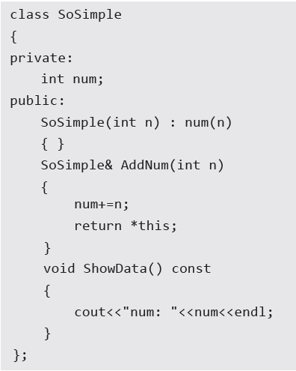
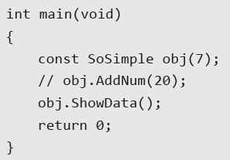
const와 관련해서 아직 못다한 이야기
윤성우의 열혈
C++ 프로그래밍
이 객체의 데이터 변경을 허용하지 않겠다!
const로 선언된 객체를 대상으로는 const로 선언되지 않는 멤버함수의 호출이 불가능하다.

Slide 4
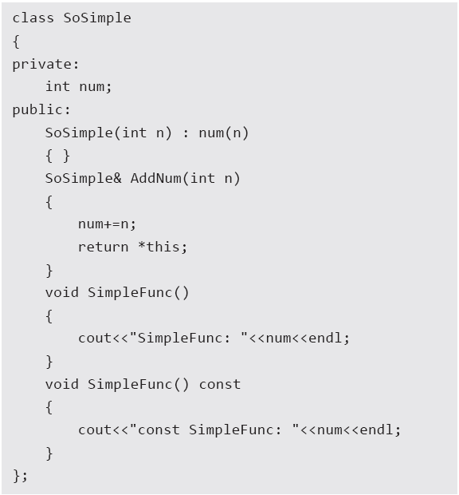
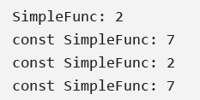
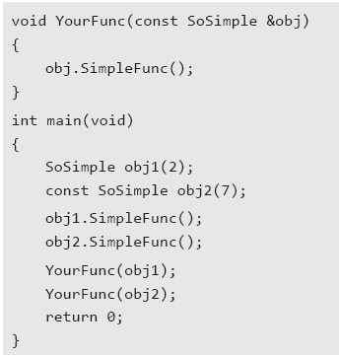
const와 함수 오버로딩
윤성우의 열혈
C++ 프로그래밍
const 객체 또는 참조자를 대상으로 멤버함수 호출 시 const 선언된 멤버함수가 호출된다!
실행결과
함수의 const 선언 유무는 함수 오버로딩의 조건이 된다!

Slide 5
Chapter 06-2. 클래스와 함수에 대한 friend 선언
윤성우의
열혈 C++ 프로그래밍
윤성우 저 열혈강의 C++ 프로그래밍 개정판

Slide 6
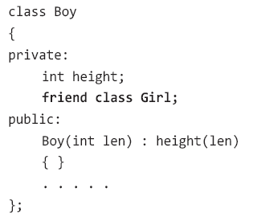
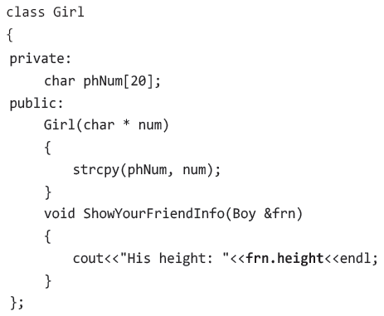
클래스의 friend 선언
윤성우의 열혈
C++ 프로그래밍
Girl 클래스에 대한 friend 선언!
friend 선언은 private 멤버의 접근을 허용하는 선언이다.
Girl이 Boy의 friend로 선언되었으므로,
private 멤버에 직접접근 가능
friend 선언은 정보은닉에 반하는 선언이기 때문에 매우 제한적으로 선언되어야 한다.

Slide 7
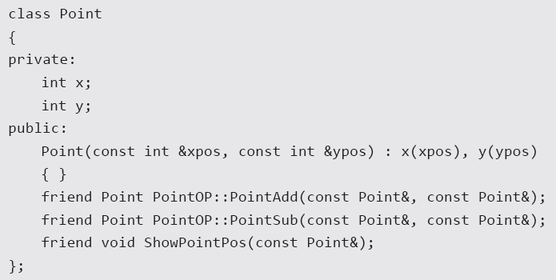
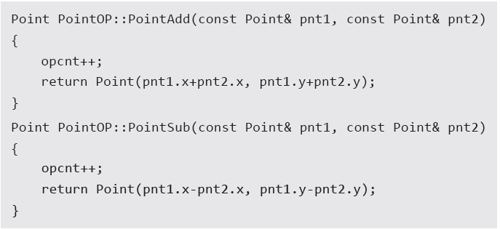
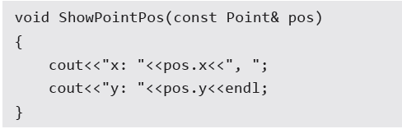
함수의 friend 선언
윤성우의 열혈
C++ 프로그래밍
이렇듯 클래스의 특정 멤버함수를 대상으로도 friend 선언이 가능하다.
전역함수 대상의 friend 선언
private 멤버 접근
private 멤버 접근
private 멤버 접근

Slide 8
Chapter 06-3. C++에서의 static
윤성우의
열혈 C++ 프로그래밍
윤성우 저 열혈강의 C++ 프로그래밍 개정판

Slide 9
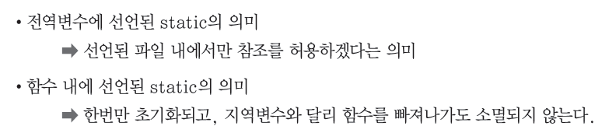
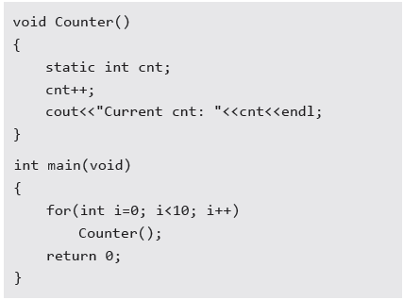
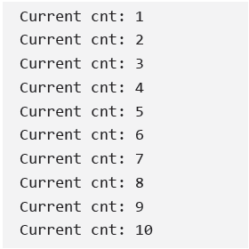
C언어에서 이야기한 static
윤성우의 열혈
C++ 프로그래밍
실행결과

Slide 10
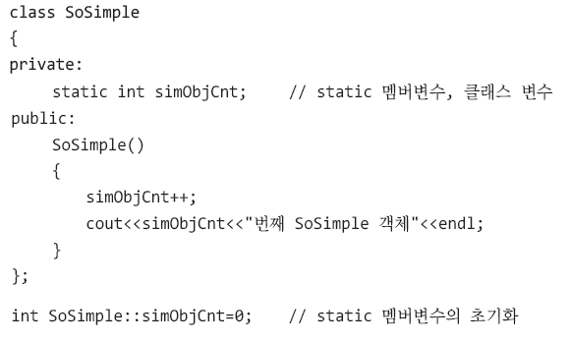
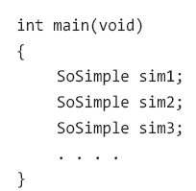
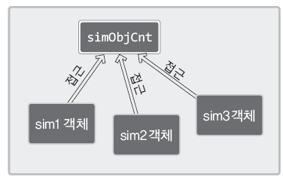
static 멤버변수(클래스 변수)
윤성우의 열혈
C++ 프로그래밍
static 변수는 객체 별로 존재하는 변수가 아닌, 프로그램 전체 영역에서 하나만 존재하는 변수이다.
프로그램 실행과 동시에 초기화되어 메모리 공간에 할당된다.

Slide 11
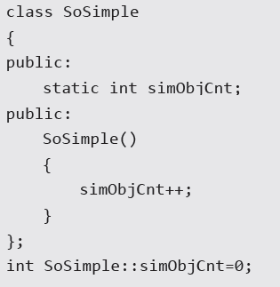
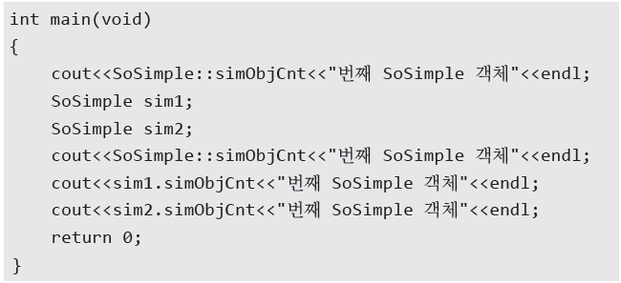
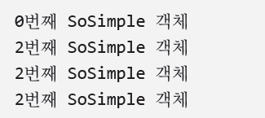
static 멤버변수의 접근방법
윤성우의 열혈
C++ 프로그래밍
접근 case 2
접근 case 1
접근 case 3
static 변수를 외부에서 접근 가능하게 하려면, 해당 변수가 public으로 선언되어야 한다.
실행결과

Slide 12
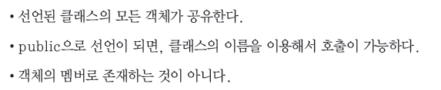
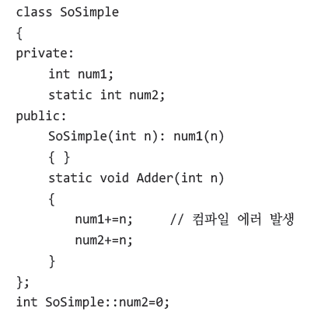
static 멤버함수
윤성우의 열혈
C++ 프로그래밍
static 멤버변수의 특징과 일치한다.
static 함수는 객체 내에 존재하는 함수가 아니기 때문에 멤버변수나 멤버함수에 접근이 불가능하다.
static 함수는 static 변수에만 접근 가능하고, static 함수만 호출 가능하다.

Slide 13
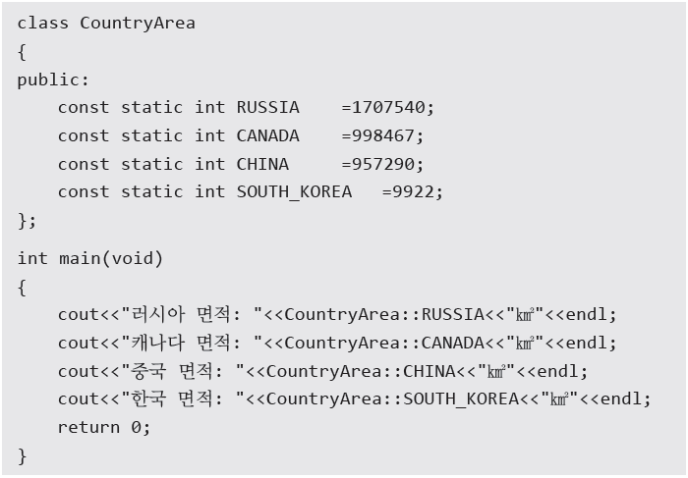
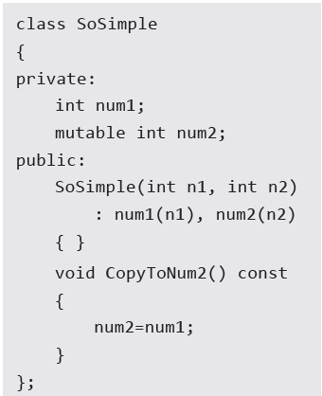
const static 멤버와 mutable
윤성우의 열혈
C++ 프로그래밍
const static 멤버변수는, 클래스가 정의될 때 지정된 값이 유지되는 상수이기 때문에, 위 예제에서 보이는 바와 같이 초기화가 가능하도록 문법으로 정의하고 있다.
mutable로 선언된 멤버변수는 const 함수 내에서 값의 변경이 가능하다.

Slide 14

Chapter 06가 끝났습니다. 질문 있으신지요?

